Slide 1

UBND QUẬN DƯƠNG KINH
TRƯỜNG TH ĐA PHÚC
Môn: TIẾNG ViệT
Lớp 2
BÀI 30: THƯƠNG ÔNG
Giáo viên thực hiện: Phạm Thị Thu Hà

Slide 2


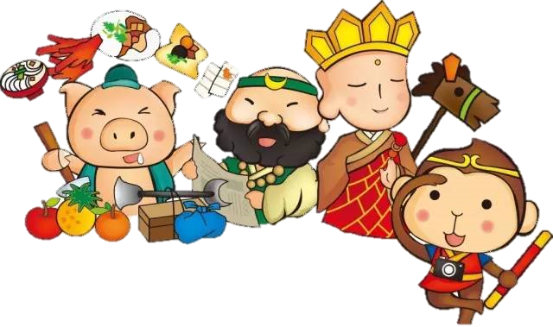

Khởi động:
Lớp mình ơi chúng ta hãy giúp thầy trò đường tăng trả lời tốt các câu hỏi vượt qua các thử thách để đến Tây Trúc thỉnh kinh nhé.
Notes:
Bài giảng thiết kế bởi: Hương Thảo - tranthao121006@gmail.com

Slide 3
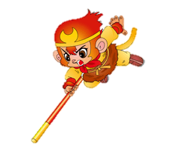
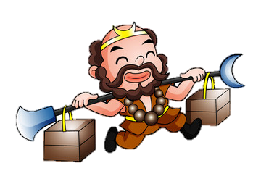

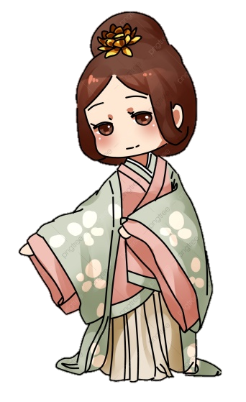
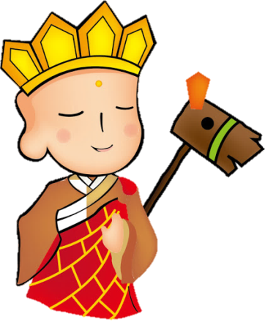
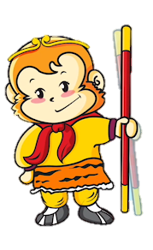
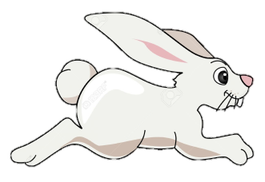
1

Slide 4



Bài trước em đã học bài gì?
…..
A. Mẹ
B. Cánh cửa nhớ bà
C. Chơi chong chóng
D. Em mang về yêu thương

Slide 5


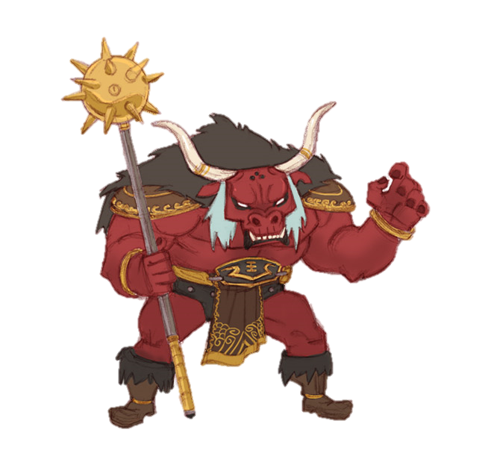
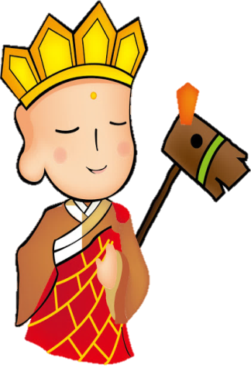
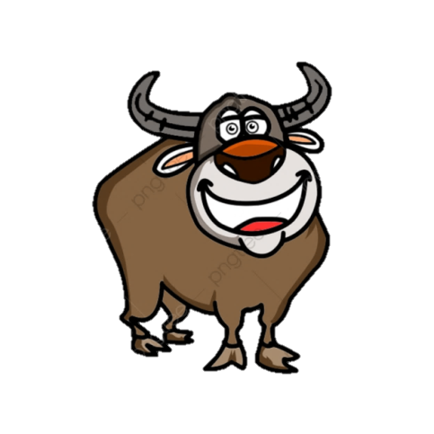
2
Notes:
Bài giảng thiết kế bởi: Hương Thảo - tranthao121006@gmail.com

Slide 6
Trong bài Cánh cửa nhớ bà, có mấy then cửa?
A. 3
B. 1
:
C. 0
D. 2

Slide 7




3

Slide 8
Trong truyện Bà cháu, cô Tiên cho 2 anh em hạt gì?
Hạt đào

Slide 9
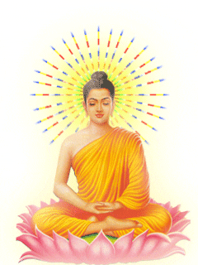
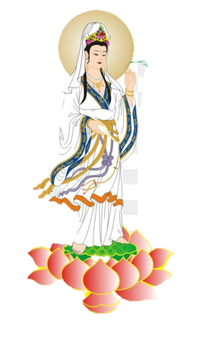
CHÚC MỪNG THẦY TRÒ ĐƯỜNG TĂNG ĐÃ VƯỢT QUA THỬ THÁCH LẤY CHÂN KINH
Notes:
Bài giảng thiết kế bởi: Hương Thảo - tranthao121006@gmail.com

Slide 10


Slide 11

ĐỌC

Slide 12

Kể những việc em làm khiến người thân vui.
- Em chăm chỉ học hành.
- Em quét dọn nhà cửa.
Em rửa bát.
Em nấu cơm.
Em trông em giúp mẹ.
………..
Notes:
Bài giảng thiết kế bởi: Hương Thảo - tranthao121006@gmail.com

Slide 13
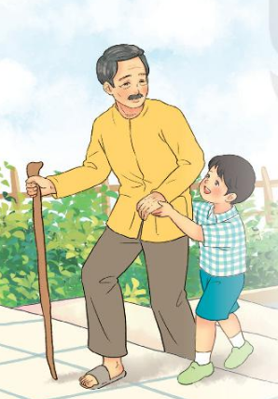
Bài thơ kể vể tình cảm của ông cháu bạn Việt. Ông của Việt bị đau chần, đi lại khó khăn. Việt đã quan tâm, giúp ông bước lên được thềm nhà. Ông rất vui sướng, cảm động vì điều đó, ...

Slide 14
Thương ông
Đọc mẫu
Ông bị đau chân
Nó sưng nó tấy
Đi phải chống gậy
Khập khiễng, khập khà
Bước lên thềm nhà
Nhấc chân quá khó
Thấy ông nhăn nhó
Việt chơi ngoài sân
Lon ton lại gần,
Âu yếm, nhanh nhảu:
- Ông vịn vai cháu,
Cháu đỡ ông lên.”
Ông bước lên thềm
Trong lòng sung sướng
Quẳng gậy, cúi xuống
Quên cả đớn đau
Ôm cháu xoa đầu:
- Hoan hô thằng bé!
Bé thế mà khoẻ
Vì nó thương ông.”
Notes:
Bài giảng thiết kế bởi: Hương Thảo - tranthao121006@gmail.com

Slide 15
* Bài đọc được chia làm 2 khổ thơ:
Khổ thơ 1: Từ đầu đến … cháu đỡ ông lên.
Khổ thơ 2: Khổ thơ còn lại.

Slide 16

Thương ông
Ông bị đau chân
Nó sưng nó tấy
Đi phải chống gậy
Khập khiễng, khập khà
Bước lên thềm nhà
Nhấc chân quá khó
Thấy ông nhăn nhó
Việt chơi ngoài sân
Lon ton lại gần,
Âu yếm, nhanh nhảu:
- Ông vịn vai cháu,
Cháu đỡ ông lên.”
Ông bước lên thềm
Trong lòng sung sướng
Quẳng gậy, cúi xuống
Quên cả đớn đau
Ôm cháu xoa đầu:
- Hoan hô thằng bé!
Bé thế mà khoẻ
Vì nó thương ông.”
2
1
Notes:
Bài giảng thiết kế bởi: Hương Thảo - tranthao121006@gmail.com

Slide 17

Bài giảng được thiết kế bởi: Nguyễn Thị Thu Hiền – Facebook: Hien Nguyen
https://www.facebook.com/profile.php?id=100027092413846

Slide 18
Thương ông
Ông bị đau chân
Nó sưng nó tấy
Đi phải chống gậy
Khập khiễng, khập khà
Bước lên thềm nhà
Nhấc chân quá khó
Thấy ông nhăn nhó
Việt chơi ngoài sân
Lon ton lại gần,
Âu yếm, nhanh nhảu:
- Ông vịn vai cháu,
Cháu đỡ ông lên.”
Ông bước lên thềm
Trong lòng sung sướng
Quẳng gậy, cúi xuống
Quên cả đớn đau
Ôm cháu xoa đầu:
- Hoan hô thằng bé!
Bé thế mà khoẻ
Vì nó thương ông.”
2
1
Notes:
Bài giảng thiết kế bởi: Hương Thảo - tranthao121006@gmail.com

Slide 19
* Luyện đọc từ khó:
Khập khiễng khập khà
nhấc chân quẳng gậy, ...

Slide 20
* Hướng dẫn ngắt nhịp thơ:
Ông bị đau chân
Nó sưng nó tấy
Đi phải chống gậy
Khập khiễng, khập khà.
Bước lên thềm nhà
Nhấc chân quá khó.
Ông bị đau chân/
Nó sưng/ nó tấy
Đi/ phải chống gậy
Khập khiễng,/ khập khà.//
Bước/ lên thềm nhà
Nhấc chân/ quá khó.//

Slide 21

Bài giảng được thiết kế bởi: Nguyễn Thị Thu Hiền – Facebook: Hien Nguyen
https://www.facebook.com/profile.php?id=100027092413846

Slide 22
Thương ông
Ông bị đau chân
Nó sưng nó tấy
Đi phải chống gậy
Khập khiễng, khập khà
Bước lên thềm nhà
Nhấc chân quá khó
Thấy ông nhăn nhó
Việt chơi ngoài sân
Lon ton lại gần,
Âu yếm, nhanh nhảu:
- Ông vịn vai cháu,
Cháu đỡ ông lên.”
Ông bước lên thềm
Trong lòng sung sướng
Quẳng gậy, cúi xuống
Quên cả đớn đau
Ôm cháu xoa đầu:
- Hoan hô thằng bé!
Bé thế mà khoẻ
Vì nó thương ông.”
2
1
Notes:
Bài giảng thiết kế bởi: Hương Thảo - tranthao121006@gmail.com

Slide 23
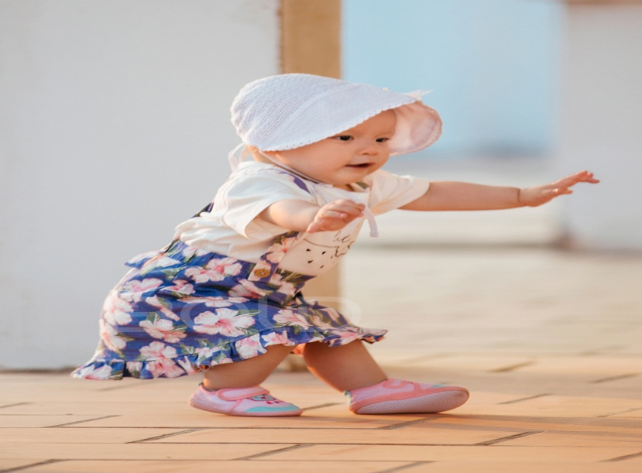
GIẢI NGHĨA TỪ
Tấy
Sưng to, làm cho đau nhức
Khập khiễng, khập khà
Dáng đi bên cao, bên thấp không đều
Lon ton
Dáng đi hoặc chạy (thường của trẻ em) với những bước ngắn, nhanh.

Slide 24
Luyện đọc đoạn
trong nhóm 2

Slide 25
Thương ông
Ông bị đau chân
Nó sưng nó tấy
Đi phải chống gậy
Khập khiễng, khập khà
Bước lên thềm nhà
Nhấc chân quá khó
Thấy ông nhăn nhó
Việt chơi ngoài sân
Lon ton lại gần,
Âu yếm, nhanh nhảu:
- Ông vịn vai cháu,
Cháu đỡ ông lên.”
Ông bước lên thềm
Trong lòng sung sướng
Quẳng gậy, cúi xuống
Quên cả đớn đau
Ôm cháu xoa đầu:
- Hoan hô thằng bé!
Bé thế mà khoẻ
Vì nó thương ông.”
2
1
Notes:
Bài giảng thiết kế bởi: Hương Thảo - tranthao121006@gmail.com

Slide 26
* Đọc trước lớp

Slide 27
Thương ông
Ông bị đau chân
Nó sưng nó tấy
Đi phải chống gậy
Khập khiễng, khập khà
Bước lên thềm nhà
Nhấc chân quá khó
Thấy ông nhăn nhó
Việt chơi ngoài sân
Lon ton lại gần,
Âu yếm, nhanh nhảu:
- Ông vịn vai cháu,
Cháu đỡ ông lên.”
Ông bước lên thềm
Trong lòng sung sướng
Quẳng gậy, cúi xuống
Quên cả đớn đau
Ôm cháu xoa đầu:
- Hoan hô thằng bé!
Bé thế mà khoẻ
Vì nó thương ông.”
2
1
Notes:
Bài giảng thiết kế bởi: Hương Thảo - tranthao121006@gmail.com

Slide 28


Slide 29
1. Ông của Việt bị làm sao?
- Ông của Việt bị đau chân, bước lên thềm nhà rất khó khăn.

Slide 30
2. Khi thấy ông đau, Việt đã làm gì để để giúp ông?
- Khi thấy ông đau, Việt đã để ông vịn vào vai mình rồi đỡ ông đứng lên.

Slide 31
3. Theo ông, vì sao Việt tuy bé mà khỏe?
- Theo ông, Việt tuy bé mà khoẻ vì Việt thương ông.

Slide 32
Ông bước lên thềm
Trong lòng sung sướng
Quẳng gậy, cúi xuống
Quên cả đớn đau
Ôm cháu xoa đầu:
- Hoan hô thằng bé!
Bé thế mà khoẻ
Vì nó thương ông.”
Học thuộc lòng một khổ thơ em thích.

Slide 33
* Luyện đọc lại
- GV đọc diễn cảm cả bài.
- Một HS đọc lại cả bài. Cả lớp đọc thầm theo.

Slide 34
* Thi đọc

Slide 35
LUYỆN TẬP
THEO VĂN BẢN ĐỌC

Slide 36
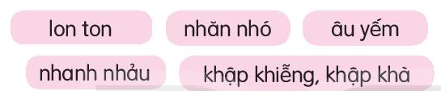
Câu 1. Từ ngữ thể hiện dáng vẻ của Việt:

Slide 37
Câu 2. Đọc những câu thơ thể hiện lời khen của ông dành cho Việt.
- Những câu thơ thể hiện lời khen của ông dành cho Việt:
Hoan hô thằng bé
Bé thế mà khoẻ
Vì nó thương ông.

Slide 38

CỦNG CỐ

Slide 39
- Hôm nay các con được học bài gì?
- Qua bài học con cần ghi nhớ điều gì?

Slide 40
DẶN DÒ

Slide 41
DẶN DÒ:
+ Ôn tập các kiến thức đã học
+ Chuẩn bị bài sau:
Bài 31: Ánh sáng của yêu thương.
(Trang 130)

